Slide 1
グシャの世界史探究授業 仏教と南アジア④
南インドの王朝
と海上交易
南インドの王朝は海上交易で
どんな役割を持っていたのか？

Slide 2
ここ
資料：『詳説世界史研究』山川出版社

Slide 3
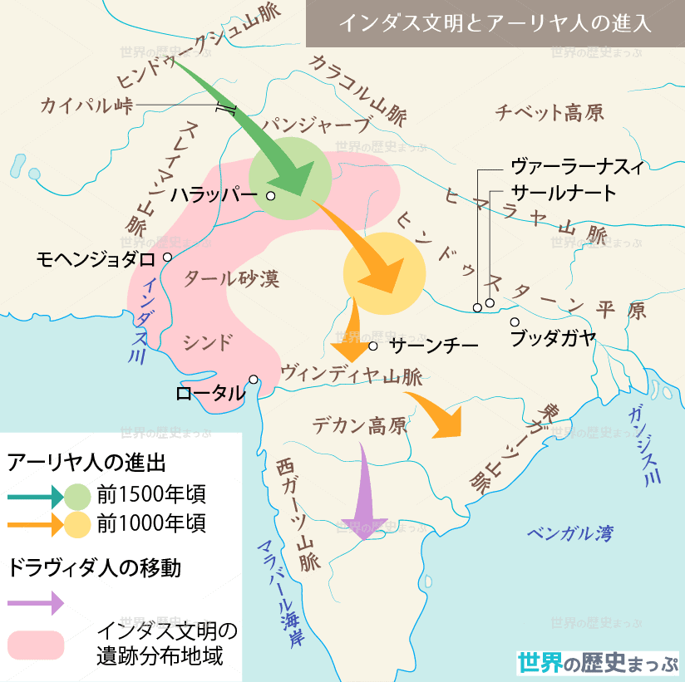
アーリア系
アーリア人に
押される形で南に
ドラヴィタ系
独自の文化：
タミル語など

Slide 4
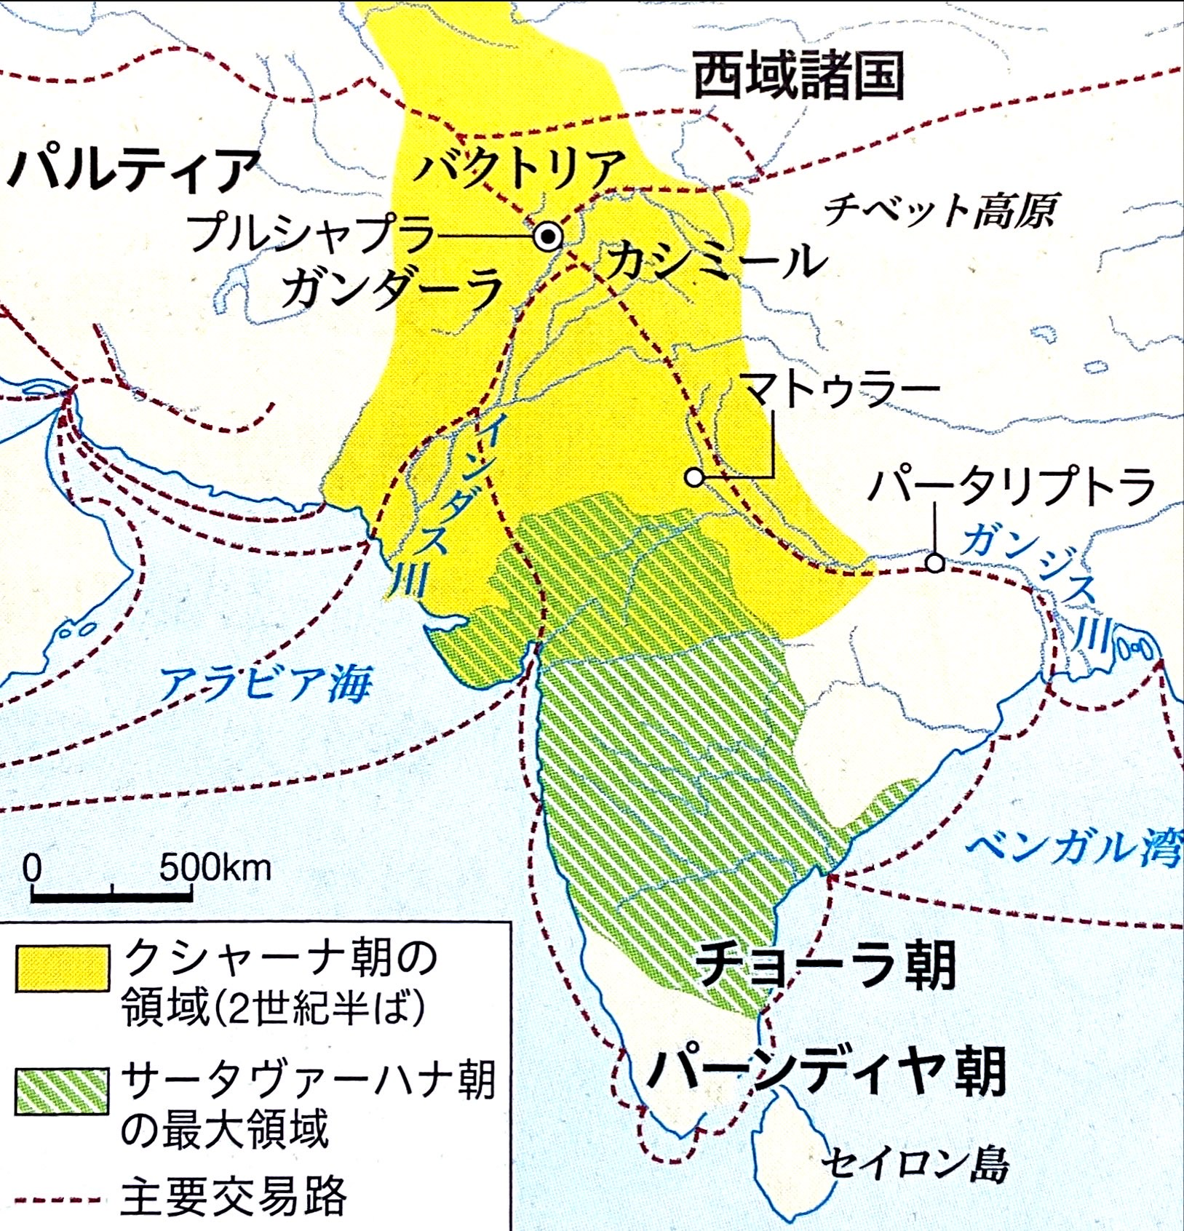
サータヴァーハナ朝
資料：『詳説世界史探究』山川出版社

Slide 5
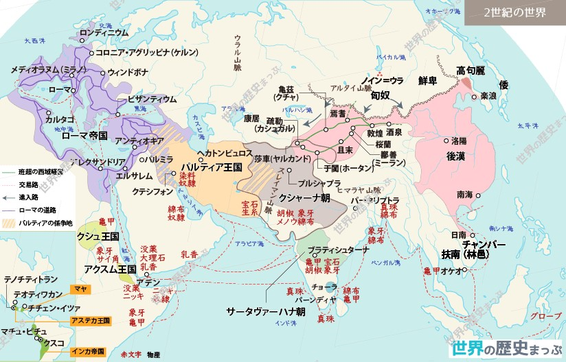
ローマ帝国
ペルシャ湾
紅海
サータヴァーハナ朝
大量の金貨

Slide 6
サータヴァーハナ朝
文化
北（アーリア）文化を
吸収
・バラモン中心
・仏教やジャイナ教も盛況
・北からバラモンを誘致
資料：『詳説世界史探究』山川出版社

Slide 7
資料：『詳説世界史探究』山川出版社

Slide 8
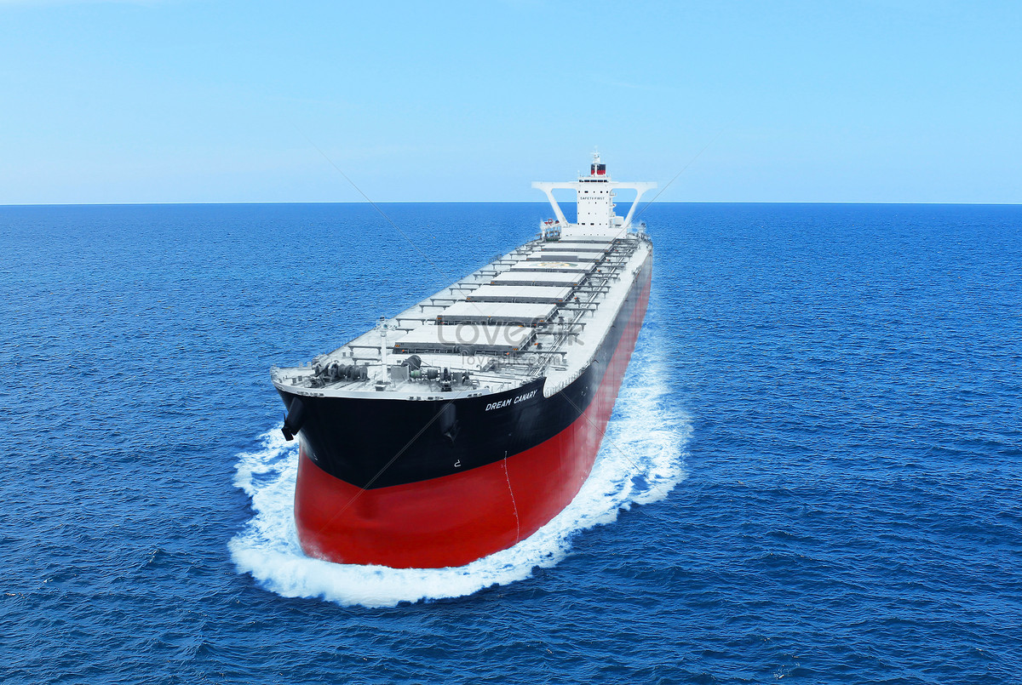
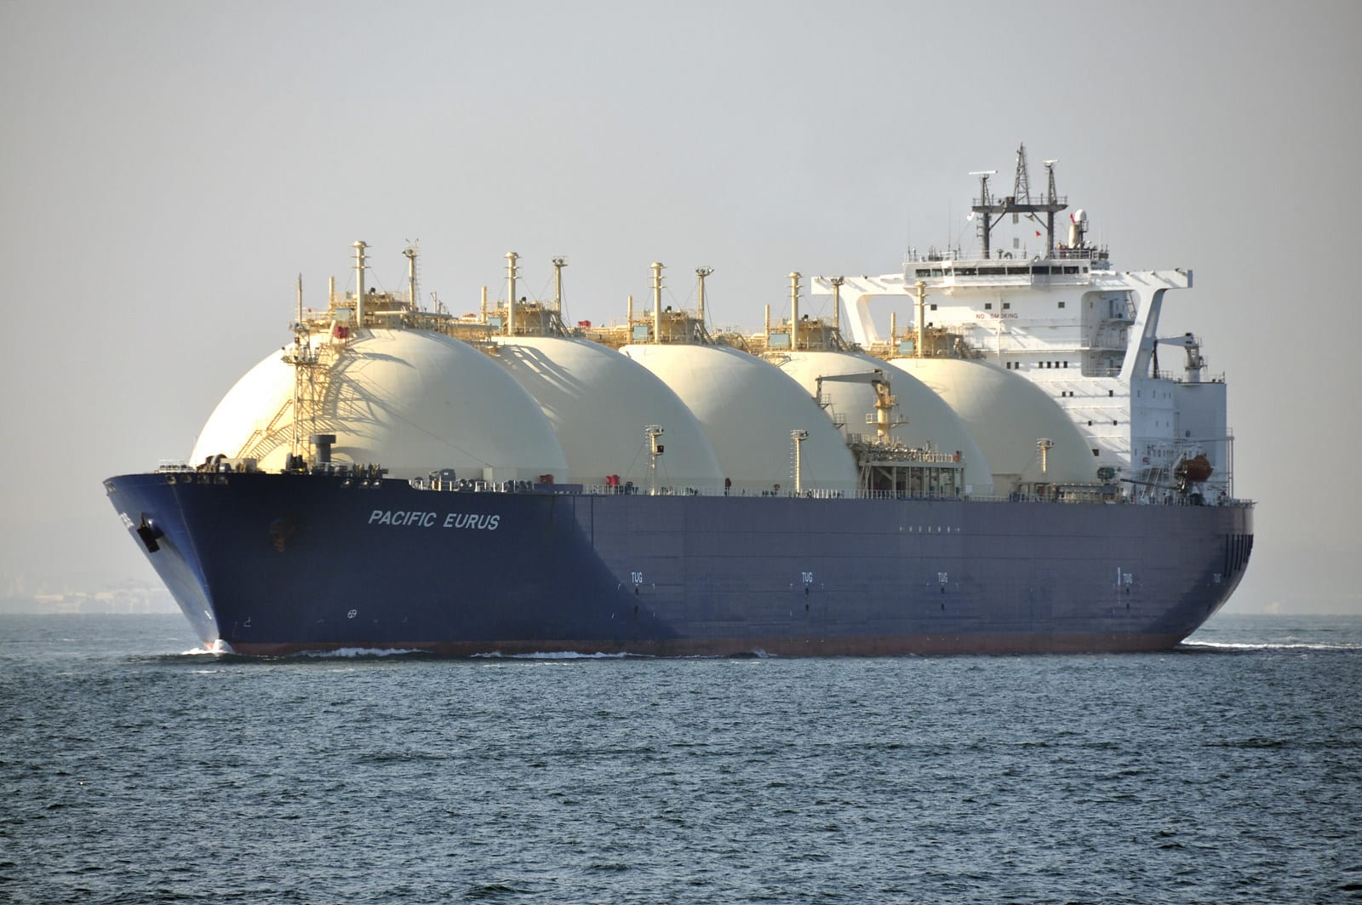

Slide 9
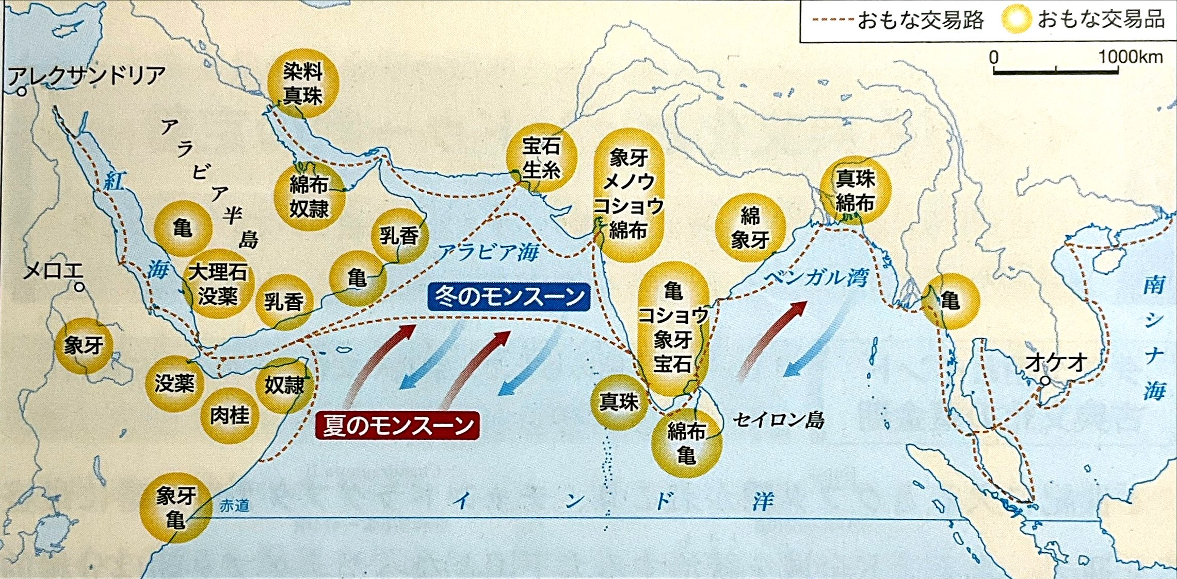
北東モンスーン
→ 乾季
南西モンスーン
→ 雨季
資料：『詳説世界史探究』山川出版社

Slide 10
エリュトゥラー海案内記

Slide 11
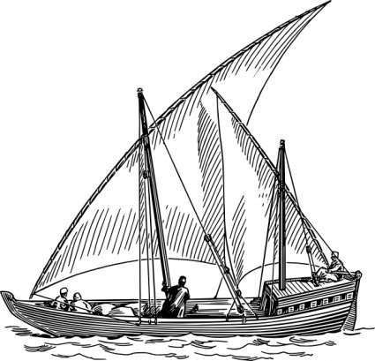
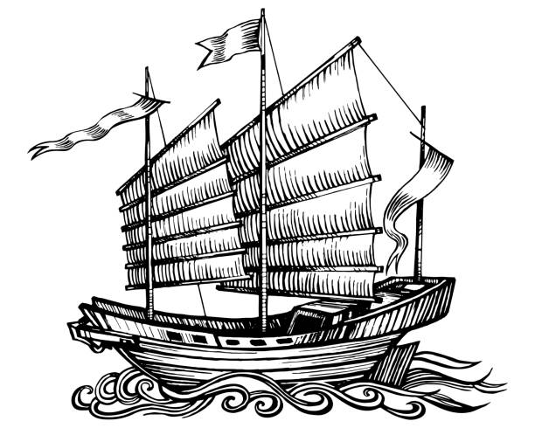
ダウ船
ジャンク船
ムスリム商人
中国商人

Slide 12
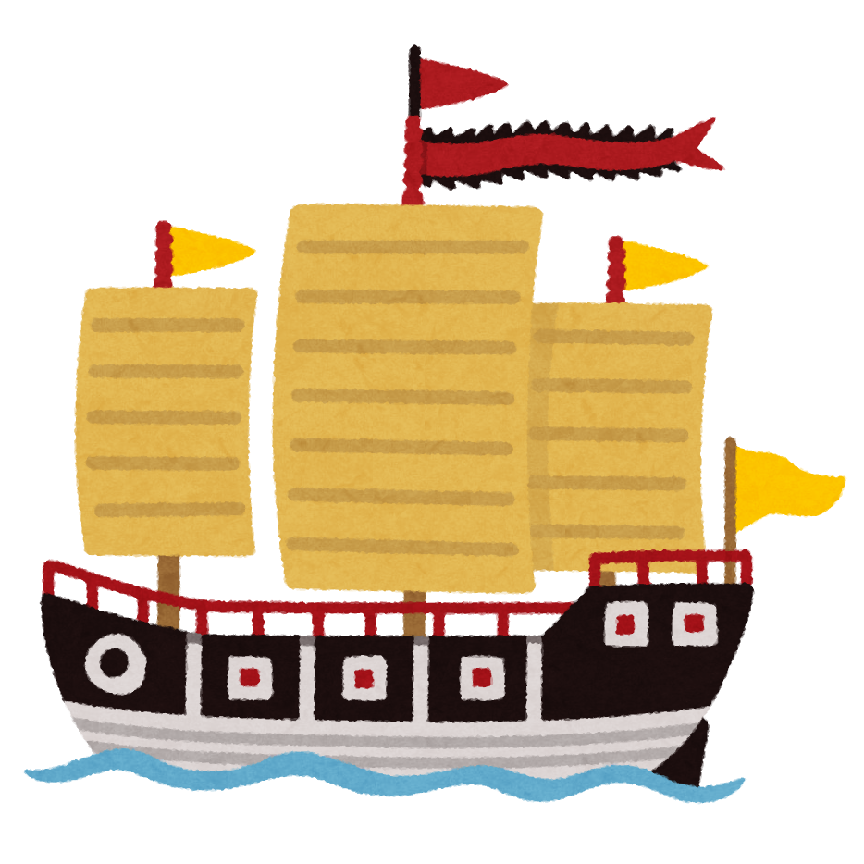
インドシナ半島
マラッカ海峡
資料：『詳説世界史探究』山川出版社

Slide 13
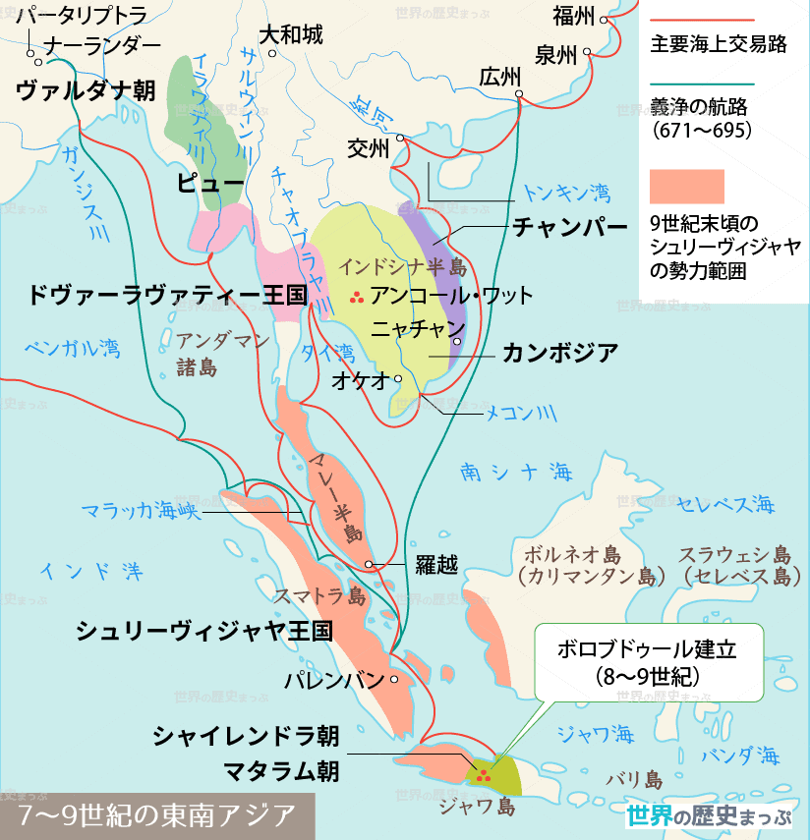
資料：『詳説世界史探究』山川出版社

Slide 14
「海の道」

Slide 15
資料：『詳説世界史探究』山川出版社

Slide 16
南インドの王朝と海上交易
南インドの王朝
・サータヴァーハナ朝・・・ドラヴィタ系王朝
→ 対ローマとのインド洋交易で発展
→ バラモン文化が中心
・チョーラ朝、パーンディヤ朝
インド洋交易
・モンスーンを利用した海上交易：『エリュトゥラー海案内記』
・「海の道」
地中海 〜 紅海・ペルシャ湾 〜 アラビア海 〜
南アジア 〜 ベンガル湾 〜 東南アジア・中国

